Slide 1
CROPSAV Animal PACA – MHE & FCO
17 décembre 2024

Slide 2
Situation sanitaire

Slide 3
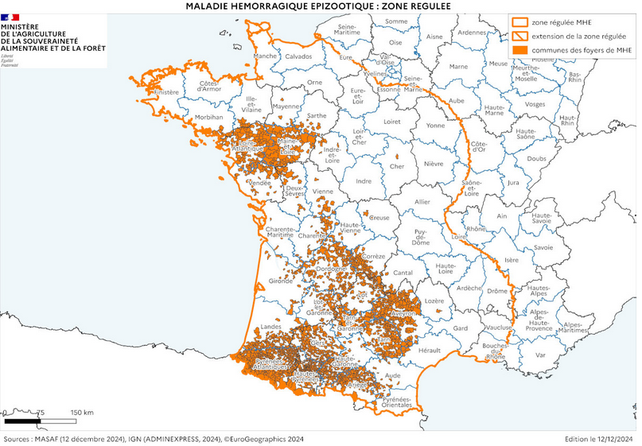
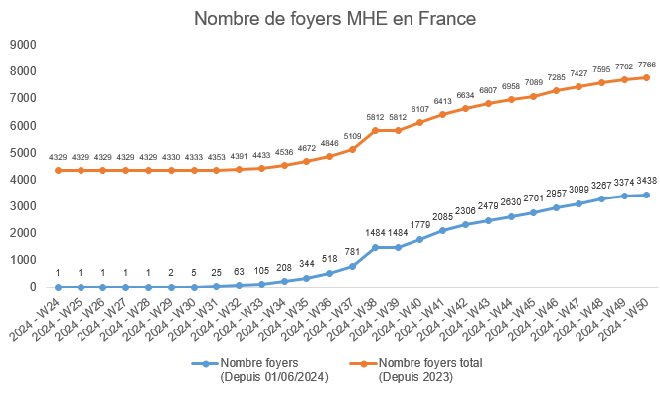
Situation sanitaire - MHE

Slide 4
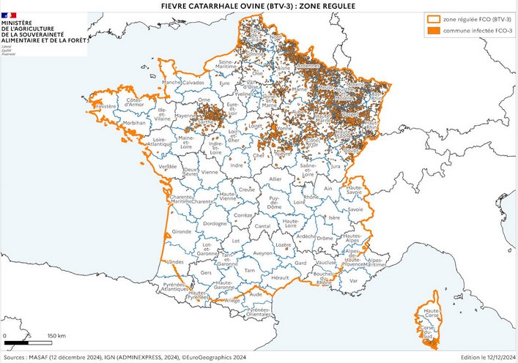
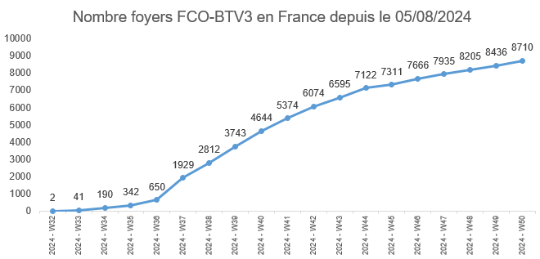
Situation sanitaire – FCO-BTV3

Slide 5
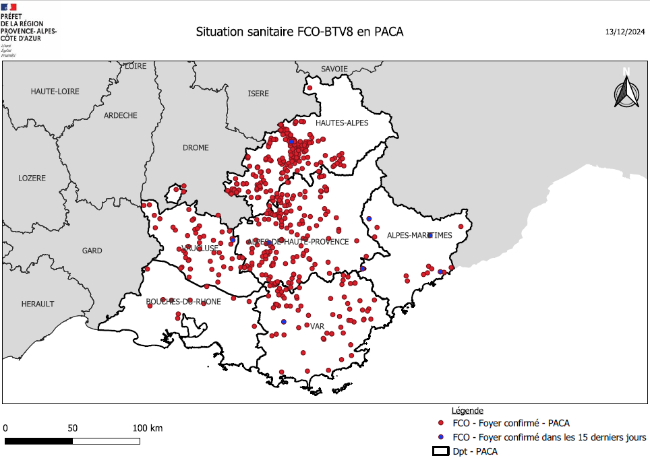
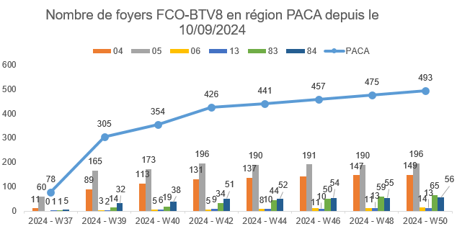
Situation sanitaire – FCO-BTV8

Slide 6
Mise à disposition de doses vaccinales
Pathologie | Vaccin | Stock total | Distribué | Prochaine livraison
MHE | Hepizovac | 2 000 471 | 699 130 | -
FCO-BTV3 | Bultavo 3 (Ovins) | 4 413 300 | 3 739 700 | Mi-décembre : 500k
 | Bluevac (Bovins) | 9 300 000 | 5 755 229 | Fin décembre : 3M
Données au 02/12/2024
Notes:
Données aux 02/12/2024

Slide 7
Les règles de mouvements – FCO-BTV3

Slide 8
Conditions générales (IT 2024-479)
Au sein de la ZR
Vers un abattoir en ZR
Vers une exploitation en ZR
Sorties de la ZR vers ZI fr
Soit : animaux vaccinés sérotype 3 prévenant la virémie & en période d’immunité (bovin >21j Bultavo3)
Soit : animaux désinsectisés + PCR FCO + moyens transport désinsectisés
Vers un centre de rassemblement en ZR si envoi sans transit vers abattoir/exploitation en ZR

Slide 9
Dérogations
Dans tous les cas : les moyens de transport doivent être désinsectisés
Veaux<70j vers un CR en ZI
Animaux désinsectisés
Transport direct sans rupture de charge
Animaux>70j vers un CR en ZI
Pas de PCR
En bâtiment fermé et désinsectisé
Séjour <24h
Transport direct sans rupture de charge
En bâtiment fermé et désinsectisé
Soit : séjour <72h si non vaccinés
Soit : PCR dans les 72h
Animaux désinsectisés
Animaux ZI vers CR en ZR
Pas remise en question de leur origine
Séjour CR et marchés <48h
Animaux désinsectisés avant entrée en ZR

Slide 10
Dérogations
Dans tous les cas : les moyens de transport doivent être désinsectisés
Animaux<70j vers atelier engraissement fermé en ZI
Animaux désinsectisés
Retour exploitation saisonnière (ZR vers ZI)
Bovin & ovin
En bâtiment fermé et désinsectisé
Pas de PCR
Pas de PCR
Si alt<1000m : animaux désinsectisés

Slide 11
Conditions sortie pour abattage
Cadre général
Direct vers abattoir
Ovins détenus en bergerie fermée
Abattus en France dans les 15j
Abattus dans les 24h
Moyens de transport désinsectisés sur lieu de départ
Déchargement : bâtiment fermé en dehors du site d’abattage, et exclusivement réservé aux ovins à abattre
A l’arrivée : abattus sans délai

Slide 12
Conditions générales aux échanges UE
Abattage immédiat (IT 2023-645)
Dernier foyer de l’exploitation >30j
Transport direct
Destinés à l’élevage ou engraissement depuis ZR
Vaccin > 60 jours
Pas vaccinés mais immunisés + test sérologique sur échantillons > 60j
Résultat négatif ou attestation VS/éleveur
Abattus dans les 24h suivant arrivée
Notification mouvement > 48h
Vaccin inactivé + PCR négative
Pas vaccinés mais immunisés + PCR sur échantillons > 30j
Notes:
BTV3 :

Slide 13
Consultation du CROPSAV

Slide 14
Avis - Extension zone régulée FCO-BTV3
Proposition : extension de la zone régulée FCO-BTV3 à toute la région PACA
Avantages
Fin des conditions lors des mouvements nationaux
Inconvénients
Restrictions aux mouvements internationaux
Risque accru de propagation du sérotype

